Slide 1


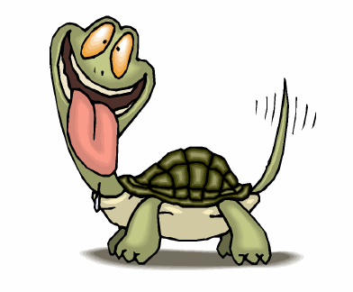

2. prednáška (28.9.2026)
Premenné
a
podmienky
Naozajstné programovanie
začína

Slide 2
Na predošlej prednáške (1)
Vytvorenie objektu triedy a premennej (napr. franklin), cez ktorú s vytvoreným objektom komunikujeme:
Turtle franklin = new Turtle();
Volanie metód nad objektmi („rozprávanie sa“ s objektom):
franklin.moveTo(30, 50);
Vieme vytvárať nové triedy vylepšovaním existujúcich:
public class SmartTurtle extends Turtle {
}

Slide 3
Na predošlej prednáške (2)
Vylepšovanie spočíva v pridávaní nami definovaných metód (aj s parametrami)
  public void square(double size) {
  ... naše príkazy ...
  }
Objekty vylepšenej triedy majú všetky metódy a vlastnosti, ktoré mala pôvodná trieda + novodefinované
V metódach vylepšených metód používame na oslovenie vykonávateľa („samého seba“) slovíčko this:
this.step(100);

Slide 4

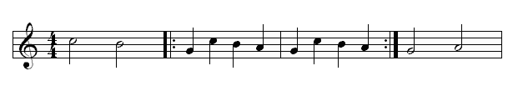
Na predošlej prednáške (3)
„Magická for-mulka“ na opakovanie skupiny príkazov:
for (int i=0; i<4; i++) {
this.step(100);
this.turn(90);
}
Koľko krát sa má niečo opakovať
Príkazy, ktoré za majú opakovať

Slide 5
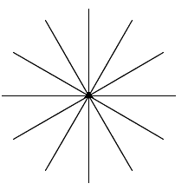
12-cípa hviezda
public void star(double size)
návod:
  12 krát zopakuj:
    sprav krok dĺžky size
    sprav krok späť dĺžky size
    otoč sa o 360 / 12 = 30 stupňov
for (int i=0; i<12; i++) {
this.step(size);
this.step(-size);
this.turn(30);
}

Slide 6
N-cípa hviezda (1)
Chceme namaľovať jednoduchú
n-cípu hviezdu
Parametre:
  n – počet lúčov
  rayLength – dĺžka lúča
„Povolené hodnoty“ parametrov:
  Počet lúčov – celé číslo (ako by vyzerala 3.8 cípa hviezda?)
  Dĺžka lúča – reálne číslo
int
double

Slide 7
N-cípa hviezda (2)
public void nStar(int n, double rayLength)
Návod:
  n krát zopakuj:
    Sprav krok dĺžky rayLength
    Sprav krok späť dĺžky rayLength
    Otoč sa o 360 / n stupňov (n-tina plného uhla)
for (int i=0; i<n; i++) {
this.step(rayLength);
this.step(-rayLength);
this.turn(360 / n);
}
Parameter vieme použiť aj na riadenie počtu opakovaní cez „for“-mulku

Slide 8

N-cípa hviezda (3)
Typy „povolených“ hodnôt:
  double – reálne číslo (3.14, 2.71, 3.0, -14, -4.5)
  int – celé číslo (4, 1000, -40, 90)
Experiment:
  funguje jednoduchá hviezda pre každé n?

Slide 9

Rovnoramenný trojuholník
Ako naučiť korytnačky namaľovať rovnoramenný trojuholník (isosceles triangle) so zadanou dĺžkou ramena a zadaným uhlom, ktorý zvierajú ramená?
public void isosceles(double legLength, double angle)
Dĺžka ramena
Uhol ramien

Slide 10
Rovnoramenný trojuholník
Otoč sa o uhol/2 vľavo (v bode C)
Sprav krok dĺžky ramena (do bodu A)
Sprav krok späť (do bodu C)
Otoč o uhol uhol vpravo (v bode C)
Sprav krok dĺžky ramena (do bodu B)
Sprav krok do bodu A
A
B
C
Ako spravíme krok do bodu A,
ak nepoznáme jeho súradnice?

Slide 11
Rovnoramenný trojuholník
Otoč sa o uhol/2 vľavo (v bode C)
Sprav krok dĺžky ramena (do bodu A)
  som v bode A, nejako si zapamätám
  svoju x-ovú a y-ovú súradnicu
  this.getX()
  this.getY()
Sprav krok späť (do bodu C)
Otoč o uhol uhol vpravo (v bode C)
Sprav krok dĺžky ramena (do bodu B)
Sprav krok do bodu A
  spravím this.moveTo(?, ?) na súradnice,
  ktoré som si zapamätal na konci operácie (2)
A
B
C
Potrebujeme niečo na zapamätanie hodnoty tak, aby sa k tejto hodnote dalo dostať neskôr.

Slide 12



Ako si pamätať?

Slide 13
Ako si pamätať ...
Na zapamätanie hodnôt vieme vytvoriť a použiť premenné...
Premenná:
  má meno (označenie, pomenovanie)
  má typ – povolené hodnoty, ktoré do nej vieme uložiť (tak ako parametre)
Pozor: premenné v matematike sú čosi iné.
  pomenované úložisko jednej hodnoty daného typu

Slide 14

Premenné - predstava
Uložená hodnota
12
Typ hodnôt, ktoré je premenná schopná uložiť
int only!
xCoordinate
Názov úložiska (premennej)

Slide 15

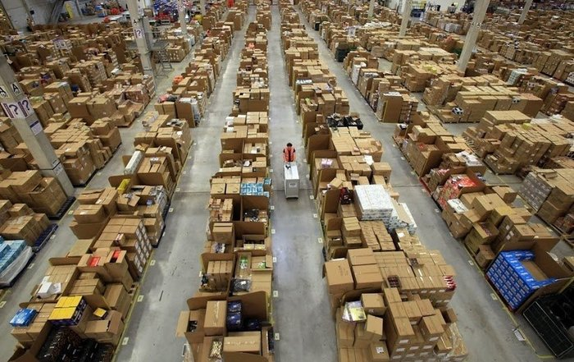
Čo potrebujeme vedieť?
Základne otázky o premenných ...
  Ako vytvoriť premennú?
  Ako pomenovať premennú?
  Aké hodnoty môže premenná uchovávať?
  Ako uložiť do premennej nejakú hodnotu?
  Ako z premennej v nej uloženú
  hodnotu prečítať?
  Kedy premenná končí
  svoju životnú púť?

Slide 16

Vytvorenie premennej
Príkaz na vytvorenie premennej:
double xCoordinate;
Vytvorená premenná je neinicializovaná, t.j. nie je v nej uložená žiadna hodnota.
Typ povolených hodnôt, ktoré možno uložiť v premennej
Názov premennej

Slide 17
Nastavenie hodnoty premennej
Príkaz na nastavenie hodnoty premennej:
xCoordinate = 30.5;
Uložiť môžeme aj výsledok volania metódy:
  xCoordinate = this.getX();
Uloženie hodnoty do neinicializovanej premennej túto premennú inicializuje.
Názov premennej, ktorej priraďujeme hodnotu
Hodnota, ktorú chceme do premennej uložiť (priradiť)

Slide 18
dva v jednom
Vytvorenie premennej spolu s inicializáciou (prvotným nastavením hodnoty)
double xCoordinate = 30.5;
Rada:
  Je dobrým zvykom premennú hneď pri vytvorení aj inicializovať.
  S neincializovanou premennou nemožno pracovať, Java toto prísne kontroluje!
Skratená verzia pre:
double xCoordinate;
xCoordinate = 30.5;

Slide 19
Čítanie hodnoty premennej
Názov premennej zastupuje hodnotu v danom okamihu v nej uloženú (jej priradenú)!
double stepLength = 30;
turtle.step(stepLength);
Korytnačka sa posunie o toľko, aká hodnota je aktuálne uložená v premennej stepLength, t.j. o 30

Slide 20
Terminológia
Deklarácia premennej - príkaz vytvorenia premennej
Príkaz priradenia - príkaz na uloženie novej hodnoty do premennej (znak =)
Typ premennej – typ povolených hodnôt, ktoré môžu byť uložené v premennej
Lokálna premenná – každá premenná vytvorená (deklarovaná) vo vnútri metódy
Literál – konkrétna hodnota (napr. 30, 2.4, 1) použitá v príkazoch programu

Slide 21
Konečne trojuholník ...
public void isosceles(double legLength, double angle) {
this.turn(-angle/2);
this.step(legLength);
double xCoord = this.getX();
double yCoord = this.getY();
this.step(-legLength);
this.turn(angle);
this.step(legLength);
this.moveTo(xCoord, yCoord);
}
Do premenných xCoord a yCoord sme uložili súradnice aktuálnej pozície korytnačky
(bodu A)
Využijeme hodnoty uložené v premenných ako hodnoty parametrov pri volaní metódy.

Slide 22
Iné príklady ...
Korytnačka sa po skončení vykonávania príkazov metódy vráti tam, kde bola na začiatku ...
Korytnačka je po skončení vykonávania príkazov metódy v stave, v akom bola pred vykonaním metódy ...
Metóda na nakreslenie čiary z (x1, y1) do (x2, y2) public void line(
double x1, double y1,
double x2, double y2)

Slide 23
O svete napravo od =
V príkaze priradenia napravo od = môžeme písať napr. ľubovoľné aritmetické výrazy …
Pred priradením hodnoty sa výraz napravo od = najprv vyhodnotí („vyčísli“) a táto hodnota sa uloží (priradí do premennej) …
double cislo = 10;
double mocnina = cislo * cislo;
mocnina = cislo * cislo * cislo;

Slide 24

Čo sa deje?
x
y
int x;
x = 2;
int y = 6;
x = 2 * y;
x = x + 2;
2
14
6
12
???
x ◄ 2 * 6;
x ◄ 12;
x ◄ 12 + 2;
Vždy sa najprv vyhodnotí výraz napravo od =
  volania metód sa nahradia výsledkami volaní
  mená premenných sa nahradia aktuálnymi hodnotami
  numerický výraz sa vypočíta a výsledok sa uloží do premennej

Slide 25
O svete napravo od =
Ak priraďujeme hodnotu do premennej typu double (int), napravo od = môžeme napísať ľubovoľný aritmetický výraz vypočítajúci nejaké reálne číslo (celé číslo) – kompatibilnú hodnotu.
Poznámka: aritmetické výrazy môžeme písať aj na miestach, kde v Jave zadávame hodnoty parametrov volanej metódy
this.setDirection(2*natocenie);
Pred volaním metódy sa aritmetický výraz najprv vyhodnotí.

Slide 26
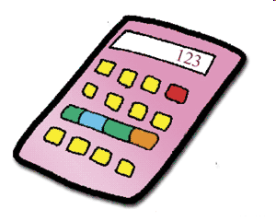
Aritmetický výraz
V aritmetickom výraze môžeme použiť:
  symboly matematických operácií:
    * (násobenie), + (sčítanie), - (odčítanie), / (delenie),
    % (zvyšok po delení): 10 % 3 je 1, 6 % 8 je 6, 12 % 4 je 0
  okrúhle zátvorky ()
  mená premenných zastupujúce v nich uložené hodnoty
  číselné literály (t.j. konkrétne čísla)
  hodnoty, ktoré sú výsledkom volaní metód:
double posun =
3 * this.distanceTo(100, 200);

Slide 27


Špirála
Naučme korytnačku metódu:
public void squareSpiral(int lineCount)
  nakreslí štvorcovú špirálu so zadaným počtom strán
  prvá strana (čiara) má dĺžku 150
  každým krokom sa dĺžka strany (kroku) zníži o 5%
150.00, 142.50, 135.38, …

Slide 28
O nefungujúcej hviezde ...
Prečo nefunguje jednoduchá hviezda pre každú hodnotu n?
Odpoveď: aj hodnoty majú svoj typ ...
  360 je celé číslo (int)
  360.0 je reálne číslo (double)
  matematická operácie závisí od typu operandov:
    celočíselné delenie: 5/2=2 nie 2.5
    int / int » int (vždy, keď oba operandy / sú int-y)
    klasické delenie: 5.0/2=2.5
  oprava: this.turn(360.0 / n);

Slide 29
Pravidlá o typoch
Ak hodnoty operandov sú celé čísla, výsledkom operácie je celé číslo (desatinná časť výsledku je odrezaná)
Ak jeden z operandov je reálne číslo, výsledkom operácie je reálne číslo
Do premennej pre celočíselné hodnoty (typu int) môžeme uložiť len hodnotu, ktorá je celé číslo !
Príklad:
  int + double » double
  int + int » int

Slide 30
Kedy premenná zaniká? (1)
Prislúchajúce kučeravé zátvorky {} definujú blok príkazov
V bloku príkazov môžu byť iné bloky príkazov:
  v bloku príkazov celej metódy je podblok príkazov for opakovania
Premenná zaniká, keď sa skončí vykonávanie toho bloku príkazov, v ktorom vznikla!
Rozsah platnosti (scope) premennej – od miesta vzniku (deklarácie) premennej po uzatváraciu kučeravú zátvorku toho bloku, v ktorej bola deklarovaná.

Slide 31
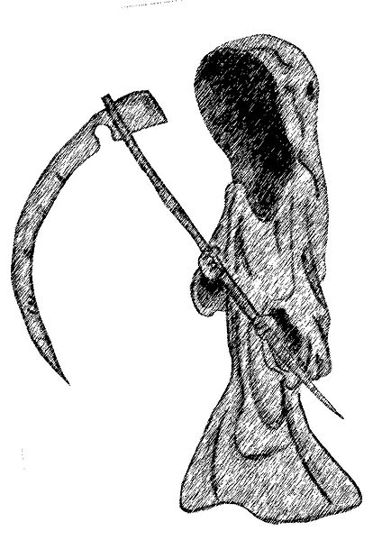
Kedy premenná zaniká? (2)
for (int i=0; i<20; i++) {
double xCoord = this.getX();
this.step(10);
this.turn(10);
this.setX(xCoord + 8);
}
Premenná xCoord sa vytvorí a zanikne celkom 20 krát
Zátvorka, na ktorej premenná xCoord zaniká

Slide 32
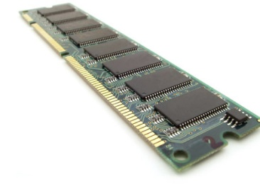
Typy primitívnych premenných
rôzne typy = rôzne rozsahy povolených hodnôt a zabratá pamäť
Celočíselné hodnoty:
  byte (-128 až 127)
  short (-32 768 až 32 767)
  int (-2 147 483 648 až 2 147 483 647)
  long (-9 223 372 036 854 775 808 až 9 223 372 036 854 775 807)
Reálne čísla:
  double – lepšia presnosť, zaberá viac pamäte
  float – menšia presnosť, zaberá menej pamäte
primitívny = jednoduchý

Slide 33
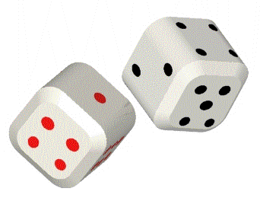
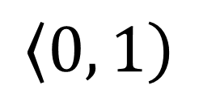
Náhodou o náhodách ...
Java poskytuje funkciu, ktorá vygeneruje náhodné reálne číslo medzi 0 a 1:
Math.random()
Príklady:
  náhodné natočenie korytnačky:
korytnacka.turn(Math.random()*360);
  náhodná dĺžka kroku korytnačky medzi 10 a 25:
korytnacka.step(10 + Math.random()*15);
$$\left\langle 0, \left.1\right)\right.$$

Slide 34
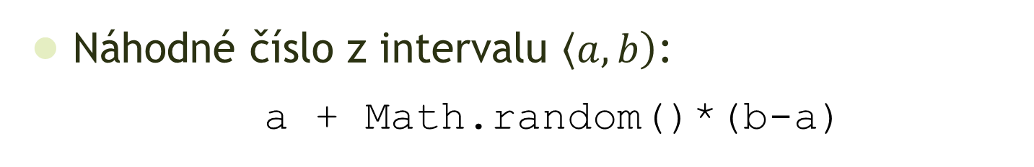
Náhodné čísla
Math.random()
3.5
0
1
Math.random()*3.5
Náhodné číslo z intervalu $\left\langle a\right., \left.b\right)$:
  a + Math.random()*(b-a)

Slide 35

Zbesilá korytnačka
Naprogramujme spomalený náhodný pohyb korytnačky ...
public void randomWalk(int stepCount) {
for (int i=0; i<stepCount; i++) {
this.setDirection(Math.random() * 360);
this.step(10);
JPAZUtilities.delay(30);
}
}

Slide 36
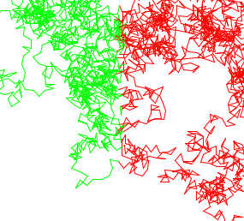
Zbesilá korytnačka a farba
Chceme, aby korytnačka menila farbu kresliaceho pera podľa toho, kde sa práve nachádza:
  Ak je jej x-ová súradnica menšia ako 150, tak kreslí zelenou farbou, inak kreslí červenou farbou.

Slide 37
Podmienkový príkaz (1)
Príkazy na vykonanie, ak podmienka platí
if (this.getX() < 150) {
this.setPenColor(Color.green);
} else {
this.setPenColor(Color.red);
}
Podmienka
Príkazy na vykonanie, ak podmienka neplatí

Slide 38

Podmienkový príkaz (2)
if (podmienka) {
príkazy ak podmienka platí
} else {
príkazy ak podmienka neplatí
}

Slide 39
Logický výraz (1)
Podmienka sa zadáva vždy ako logický výraz
Logický výraz je výraz, ktorého výsledkom je pravdivostná hodnota: pravda/nepravda
Logický výraz sa skladá z:
  Porovnávacích operátorov pre číselné hodnoty
    Ostrá nerovnosť >, <
    Neostrá nerovnosť >=, <=
    Rovnosť ==
    Nerovnosť !=
  Logických spojok (a, alebo, …)
Pozor, nie =
(častá chyba!)

Slide 40



Logický výraz (2)
Logické spojky:
  (vyraz1) && (vyraz2) ... platí vyraz1 a vyraz2
  (vyraz1) || (vyraz2) ... platí vyraz1 alebo vyraz2
  !(vyraz) platí práve vtedy ak neplatí vyraz
Príklady:
  x == 2
  this.getX() > 100
  (x >= 100) && (x <= 200)
  (x < 30) || (x > 100)
  this.distanceTo(100, 100) > 300

Slide 41
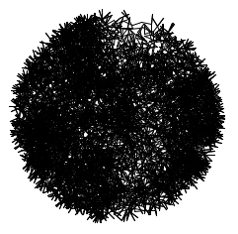
Zbesilá korytnačka na povrázku
Vytvorme metódu realizujúcu zadaný počet náhodných krokov tak, aby korytnačka sa nikdy nevzdialila viac ako 100 od miesta kde začala ...
Jeden krok:
  Náhodne sa otoč
  Sprav krok dĺžky 10
  Ak si ďalej ako 100 od začiatku,
  tak sprav krok späť

Slide 42
Podmienkový príkaz bez else
Niekedy potrebujeme niečo spraviť, ak je splnená podmienka, ale v opačnom prípade nepotrebujeme spraviť nič
Namiesto napísania prázdnej else vetvy ju môžeme pokojne vynechať:
if (podmienka) {
príkazy ak podmienka platí
}

Slide 43
Špecialitky ...
Za kučeravou zátvorkou sa nikdy nepíše bodkočiarka!
Na uloženie pravdivostnej hodnoty slúži typ boolean s literálmi true (pravda) a false (nepravda):
  boolean blizko = (this.distanceTo(100, 100) < 30);
  boolean somPravda = true;
  boolean somNepravda = false;

Slide 44

„Tajné skratky“
Ak x je premenná celočíselného typu, tak:
  x++; je to isté ako x = x + 1;
  x--; je to isté ako x = x – 1;
  x += 5; je to isté ako x = x + 5;
  x *= y; je to isté ako x = x * y;
  … a ďalšie ...
Okrem x++ a x-- ostatné skratky využívame s veľkou rozvahou! Nie je umenie napísať program, ktorý bude ťažko prečítať a pochopiť.

Slide 45
Čo ešte nevieme ...
Parametre metódy nie sú nič iné, ako obyčajné premenné, ktorých hodnota je inicializovaná tou hodnotou, s akou sa metóda volá ...
Pre mená premenných treba dodržiavať pravidlá slušného pomenovania:
  nesmie začínať číslom, bez medzier
  len malé písmená, veľké písmeno je použité pre prvé písmeno vo viac-slovných názvoch druhého a ďalšieho slova
    mojaVelmiDlhaPremenna

Slide 46
O čom to dnes bolo?
Premenné
  pomenované úložiská uchovávajúce jednu hodnotu konkrétneho typu
  uchovávanú hodnotu môžeme zmeniť
Aritmetické výrazy a „zradná“ operácia /
Generovanie náhodných hodnôt
Podmienkové príkazy (if-else, resp. if)
  spôsob ako zabezpečiť, že sa príkaz vykoná len za určitých podmienok
  ... nové stavebné prvky našich programov

Slide 47

to be continued …
ak nie sú otázky...
Ďakujem za pozornosť !

